Slide 1



ЦЕНТЪР ЗА КОМПЕТЕНТНОСТ "ИНТЕЛИГЕНТНИ МЕХАТРОННИ, EКО- И ЕНЕРГОСПЕСТЯВАЩИ СИСТЕМИ И ТЕХНОЛОГИИ"
Дейност 3: Извършване на пазарно ориентирани научни изследвания и развиване/модифициране на нови технологии на високо
международно ниво.
Лаборатория: С 8.5. «Индустриални нанотехнологии».
  Цел: Създаване на иновативни функционални покрития за индустриални цели, осигуряващи максимално намаляване на скоростта на износване на инструменти при различни условия на обработка.
ИЗСЛЕДОВАТЕЛСКИ ЗАДАЧИ
Разработване на технология за нанасяне на свръхтвърди и нанокомпозитни покрития с размери на нанокристалната фаза 3-10 nm – многослойно покритие Ti/TiN/TiN-AlSiN_ml.
2. Разработване на технология за нанасяне на многослойни покрития с вариращи период и дебелина на съставните слоеве – многослойно покритие Cr/CrN/CrN-AlN-ml.
ЦЛПФ – Пловдив, БАН

Slide 2
  Изследване на механични свойства (нанотвърдост, модул на еластичност, адхезия, устойчивост към износване), състав и структура на разработените покрития.
  ИЗСЛЕДОВАТЕЛСКИ МЕТОДИ
  КАЛОТЕСТ - Определяне на дебелина на тънки слоеве и покрития (монослойни и многослойни)
  НАНОИНДЕНТИРАНЕ - Нанотвърдост и модул на еластичност
  ТЕСТ ЗА НАДРАСКВАНЕ - Адхезия към подложката, устойчивост на надраскване, дълбочина на надраскване, коефициент на триене, деламиниране.
  СКАНИРАЩА ЕЛЕКТРОННА МИКРОСКОПИЯ (SEM) - Изследване на морфология на повърхността и по напречен срез.
  SEM/EDS АНАЛИЗ - Изследване на елементен състав и структура на повърхността и по напречен срез.
  ТРИБОМЕТРИЯ - Изследване на трибологични свойства (износоустойчивост и коефициент на триене при различни температури).
ЦЛПФ – Пловдив, БАН

Slide 3
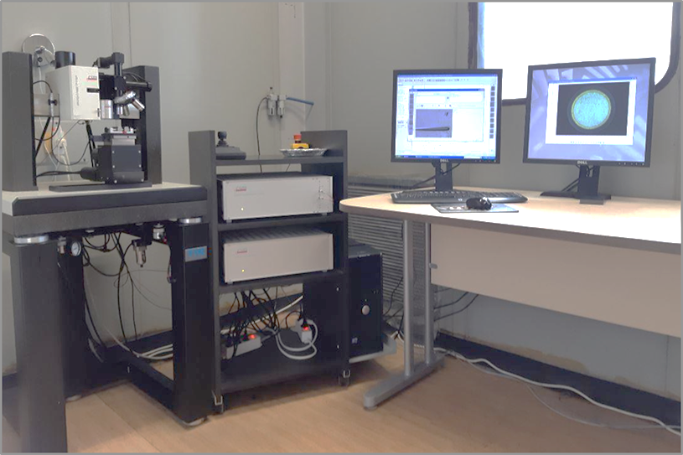
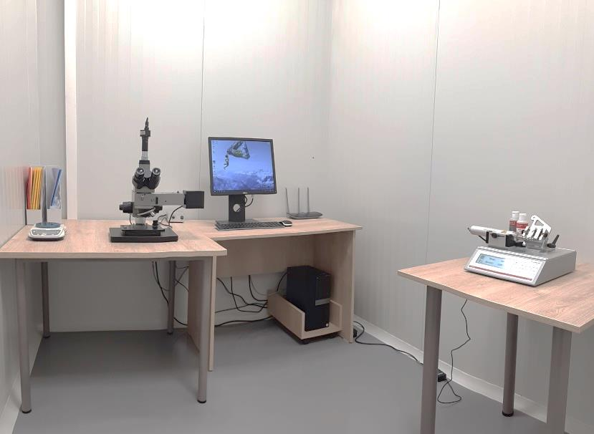
Компактна апаратура
Calotest CAT²
за определяне на дебелина
(Anton Paar, Швейцария)
Специализирано оборудване Compact Platform CPX-MHT/NHT
за изследване на механични свойства
(CSM Instruments, Швейцария)
ЦЛПФ – Пловдив, БАН

Slide 4
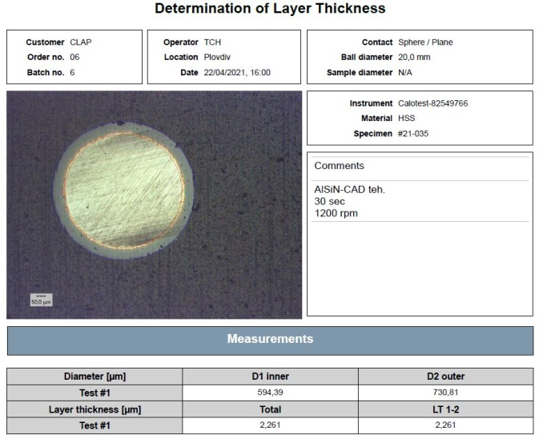
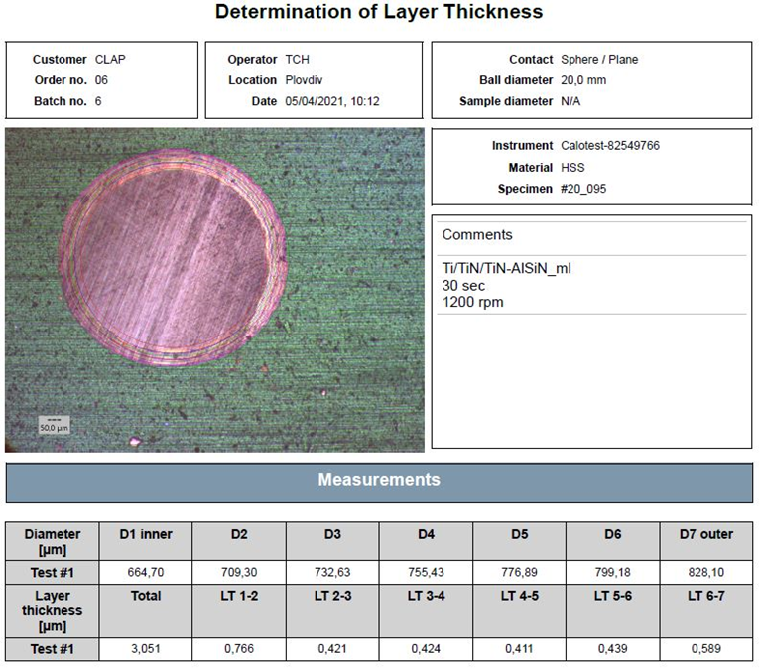
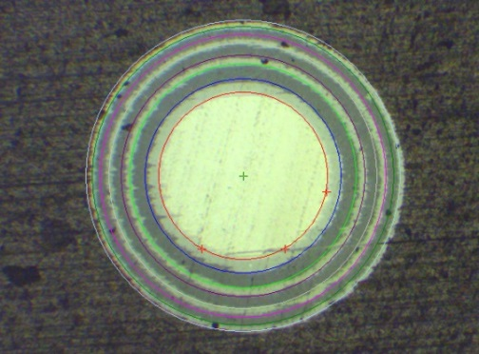
ОПРЕДЕЛЯНЕ НА ДЕБЕЛИНА
AlSiN-монослой
Многослойно нанокомпозитно покритие
TiN-AlSiN с 5 периода на модулация
ЦЛПФ – Пловдив, БАН

Slide 5
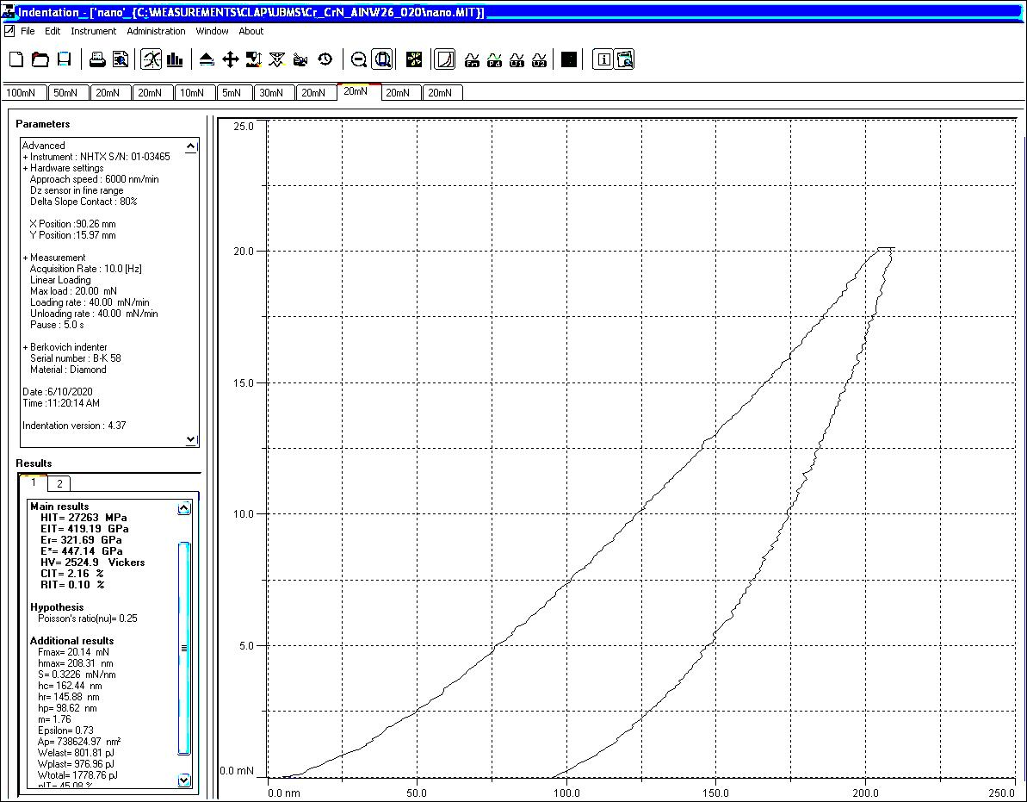
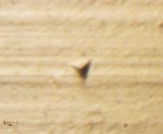
НАНОИНДЕНТИРАНЕ
РЕЗУЛТАТИ:
D = 1.9-2.1 µm
Ʌ = 4 x 490 nm
Ʌ/2 CrN = 360 nm
Ʌ/2 AlN = 130 nm
H = 19 – 20 GPa
E = 302 – 370 GPa
Определяне на твърдост на Cr/CrN/CrN-AlN_ml
при натоварване на индентора Fn= 20 mN.
ЦЛПФ – Пловдив, БАН

Slide 6
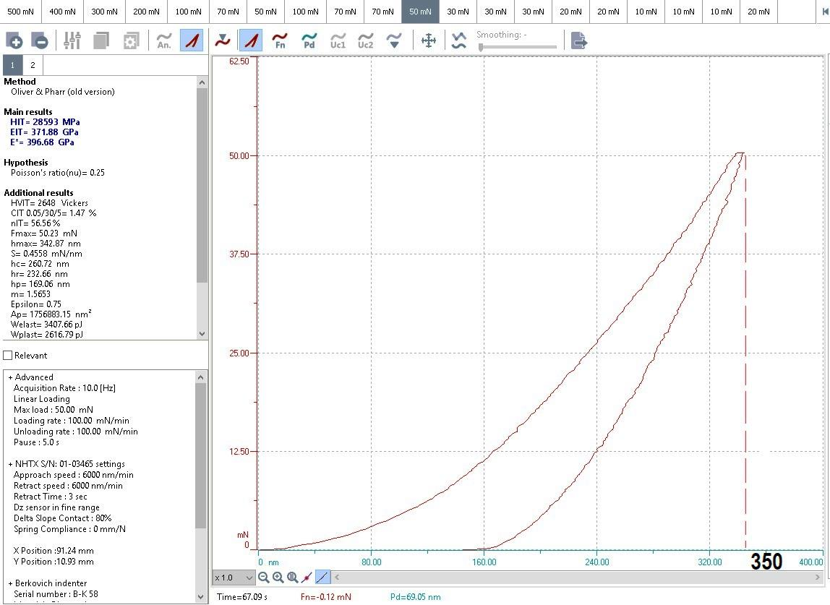

НАНОИНДЕНТИРАНЕ
Резултати:
D = 3.0 µm
Ʌ = 5 x 580 nm
Ʌ/2 TiN = 300 nm
Ʌ/2 AlSiN = 277 nm
H = 34-37 GPa
E = 368-422 Gpa
H³/E²=0.28
Определяне на твърдост на Ti/TiN/TiN-AlSiN_ml
при натоварване на индентора Fn= 50 mN.
ЦЛПФ – Пловдив, БАН

Slide 7
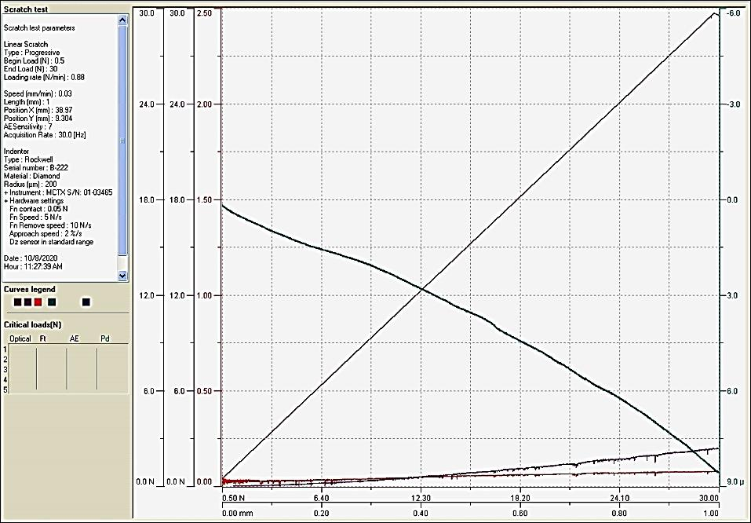
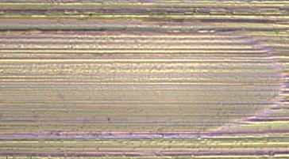
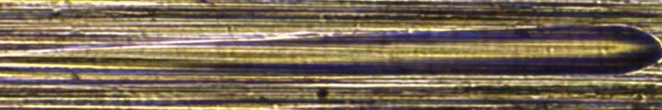
ТЕСТ ЗА НАДРАСКВАНЕ
МНОГОСЛОЙНО
ПОКРИТИЕ
Cr/CrN/CrN-AlN_ml
Резултати:
µ = 0.08 - 0.09
Ft =2.4 - 2.7 N
МНОГОСЛОЙНО
ПОКРИТИЕ
Ti/TiN/TiN-AlSiN_ml
Резултати:
µ = 0.083
Ft = 2,5 N
ЦЛПФ – Пловдив, БАН

Slide 8
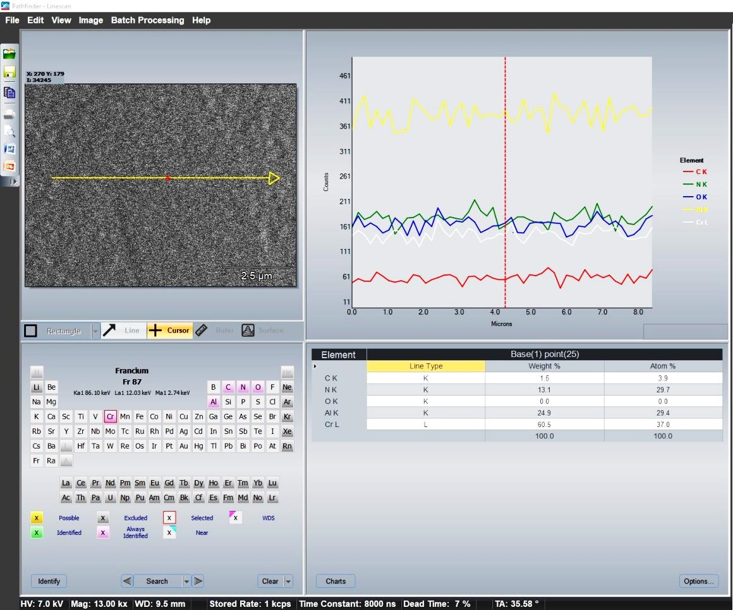
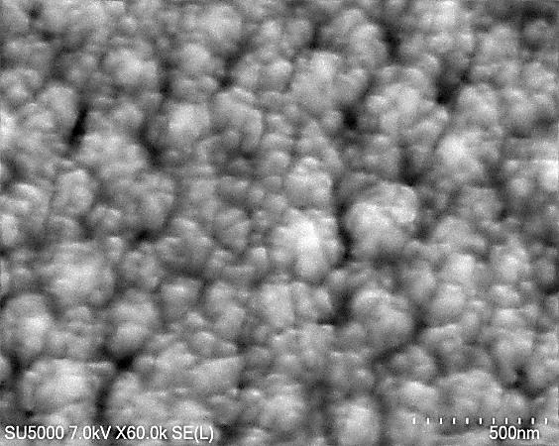
SEM/EDS анализ на CrN/AlN_ml – повърхност
Състав:
Cr = 37.0 at.%
Al = 29.0 at.%
N₂ = 30.0 at.%
C = 4.0 at. %
ЦЛПФ – Пловдив, БАН

Slide 9
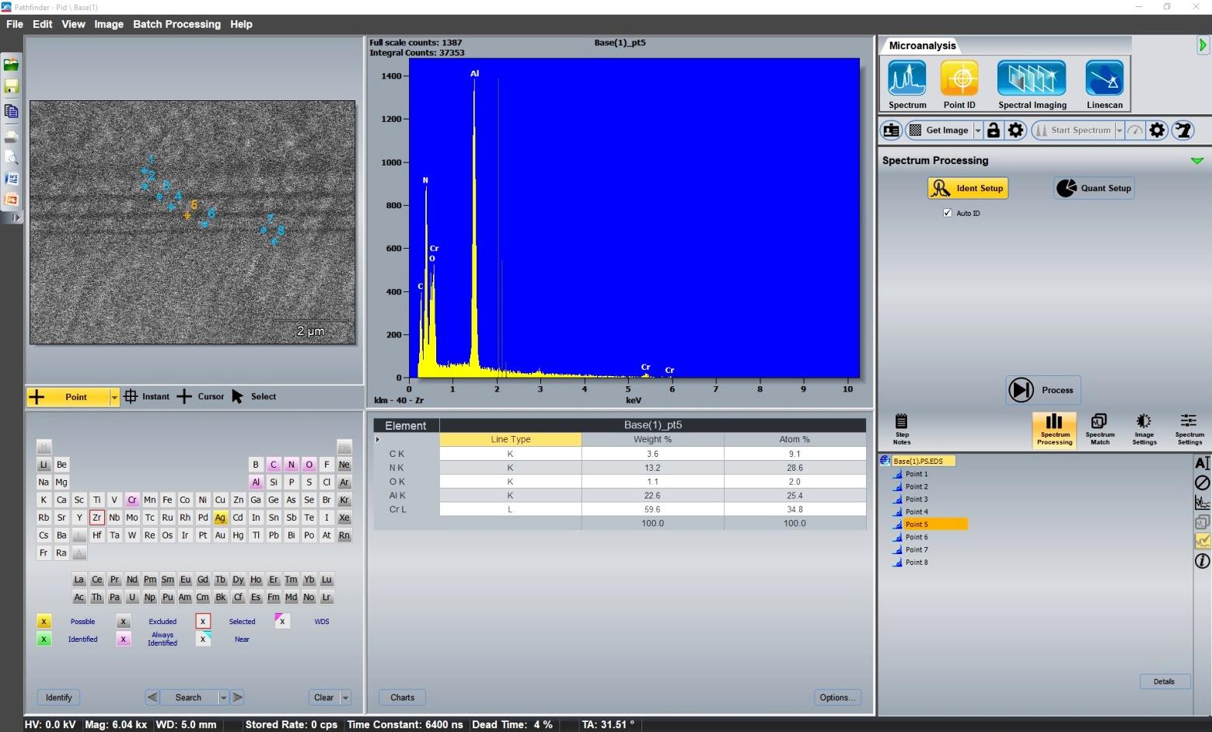
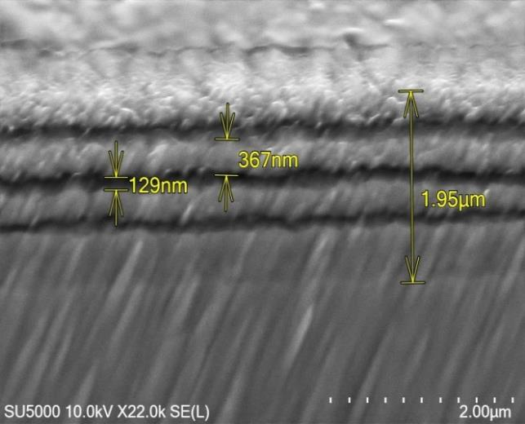
SEM/EDS анализ на CrN/AlN_ml – напречен срез
Състав:
Cr = 35.0 at.%
Al = 26.0 at.%
N₂ = 30.0 at.%
C = 9.0 at. %
ЦЛПФ – Пловдив, БАН

Slide 10
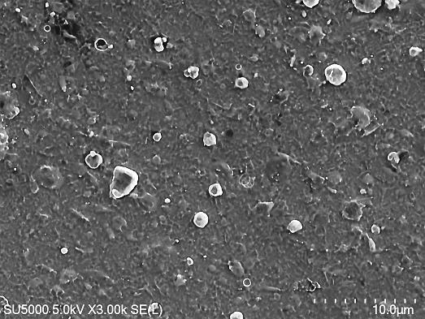
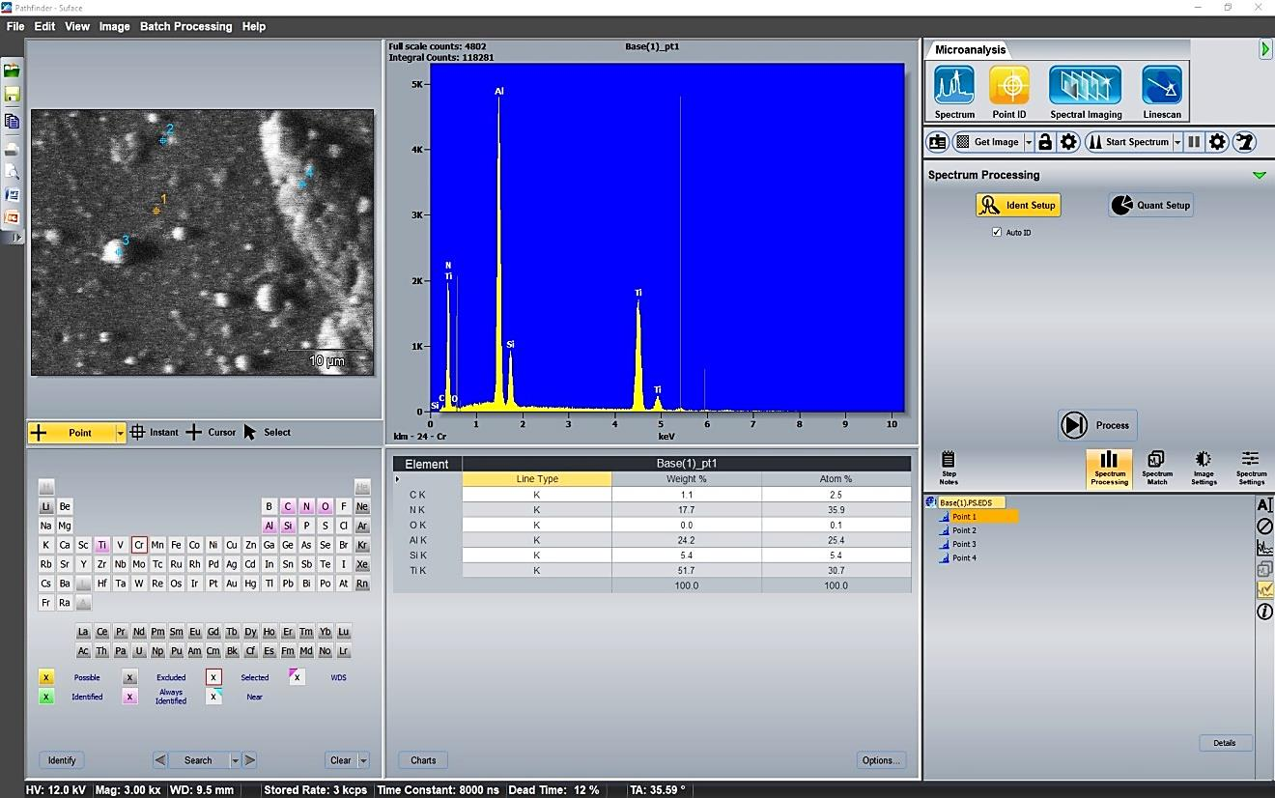
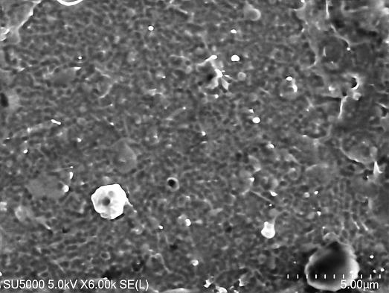
SEM/EDS анализ на TiN-AlSiN_ml
Елементен състав (ат.%): Ti=31.0; Al=25.0; Si=6.0; N₂=36.0; C=2.0.
ЦЛПФ – Пловдив, БАН

Slide 11
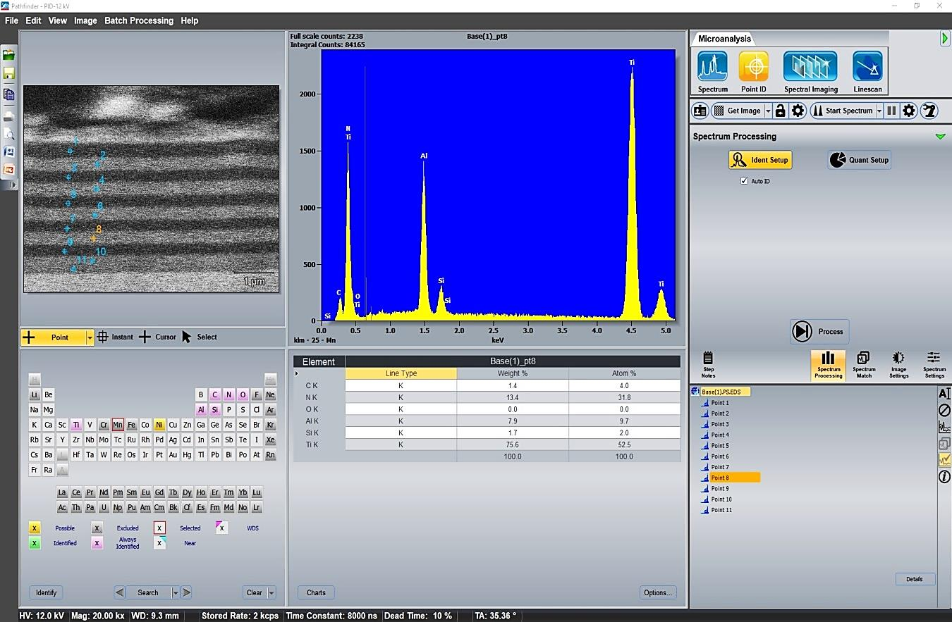
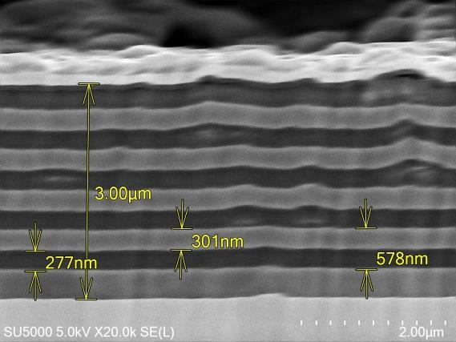
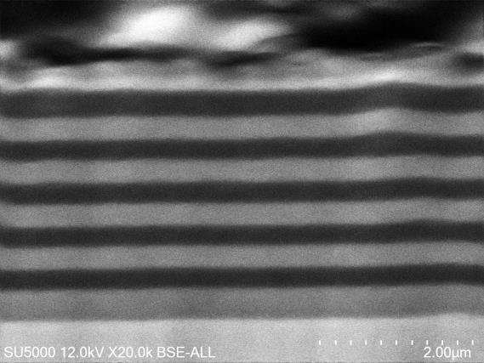
SEM/EDS анализ на TiN-AlSiN_ml
Елементен състав (ат.%): Ti=31.0; Al=25.0; Si=6.0; N₂=36.0; C=2.0.
ЦЛПФ – Пловдив, БАН

Slide 12
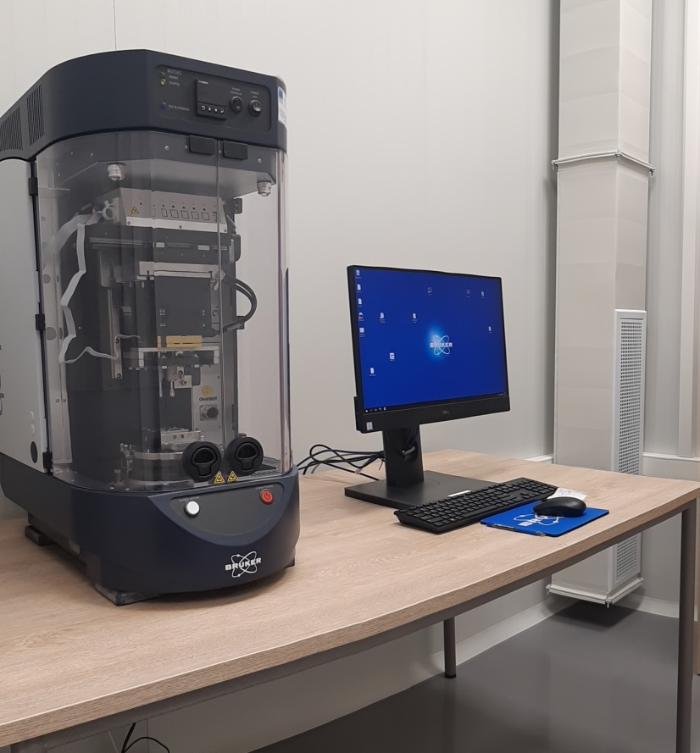
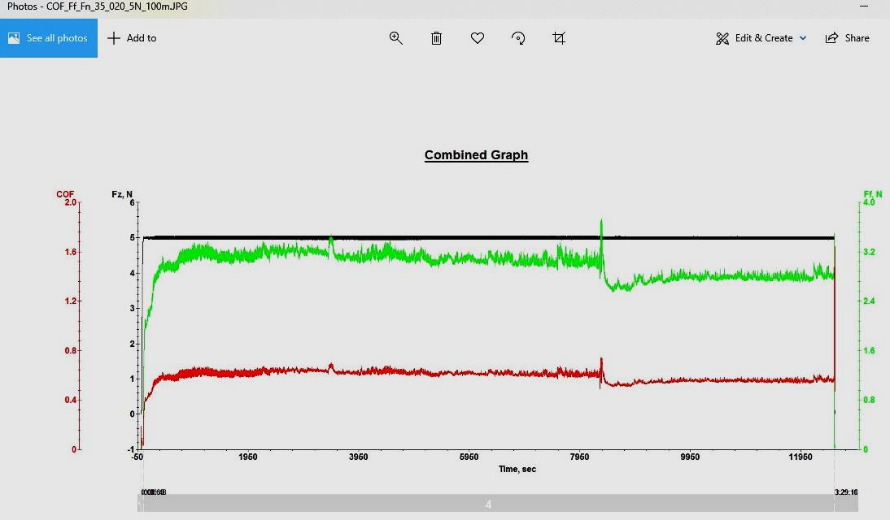
ТРИБОЛОГИЧНИ СВОЙСТВА Cr/CrN/CrN-AlN_ml
Трибометър UMT Tribolab
(Bruker), САЩ
Контратяло - Al₂O₃; Fz = 5 N; l=4 mm;
L= 50 m (12500 минавания)
Резултати: Ft = 2.13 N; µ = 0.43
L= 100 m (25000 минавания).
Резултати: Ft = 2.99 N; µ = 0.59
ЦЛПФ – Пловдив, БАН

Slide 13
Твърдо многослойно покритие Cr/CrN/CrN-AlN_ml
Постигнати параметри:
Твърдост H = 20 GPa
Модул на еластичност E=302 GPa
Коефициент на триене μ=0.08
Период на модулация Ʌ= 490 nm
Устойчивост на пластична деформация H³/E² = 0.08
Подобряване на механичните свойства чрез:
Оптимизиране на съотношението инертен/реактивен газ и токовете на катодите.
Оптимизиране на периода на модулацията.
Нанокомпозитно многослойно покритие Ti/TiN/TiN-AlSiN_ml
Постигнати параметри:
Твърдост H = 37 GPa
Модул на еластичност
E= 422 GPa
Коефициент на триене μ =0.083
Период на модулация Ʌ= 400 nm
Устойчивост на пластична деформация H³/E² = 0.28
Подобряване на механичните свойства чрез:
Оптимизиране на температурата на нанасянето.
Оптимизиране на броя периоди на модулацията.
ЦЛПФ – Пловдив, БАН

Slide 14
БЛАГОДАРЯ
ЗА
ВНИМАНИЕТО!
ЦЛПФ – Пловдив, БАН

